Slide 1
WORKSHOP
I-427

Slide 2
Doelstellingen
Tijdens de Workshop
Presenteren van de reglementaire voorschriften voor het gebruik van het I-427
Verzamelen van uw feedback en uw ervaring binnen uw onderneming (via wooclap)
Na de Workshop
Deelname aan een werkgroep over de eventuele aanpassing van het I-427
Notes:
Op uitdrukkelijke vraag van de aannemers
Werd gevraagd om NOG EENS TE ZEGGEN
WAT REGLEMENTAIR VOORZIEN IS
Want het blijkt dat ook Infrabel voor zijn eigen deur moet vegen zo getuigen de 2 cases die zullen voorgesteld worden

Slide 3


Slide 5
Case I427 - HIPO Equans
Context
TLO-weekend met verschillende aannemers gelijktijdig werkzaam op spoorlijn
Equans werkt alleen in afgebakend werkgebied
I427 ondertekend voor werken gedurende gans het weekend in afgebakend werkgebied
Werktrein zondagnamiddag aangekondigd
HIPO
Zondagochtend rijdt een werktrein het werkgebied van Equans binnen zonder voorafgaandelijke communicatie of waarschuwing en rijdt naast het spoor gestockeerde werfmaterialen aan

Slide 6
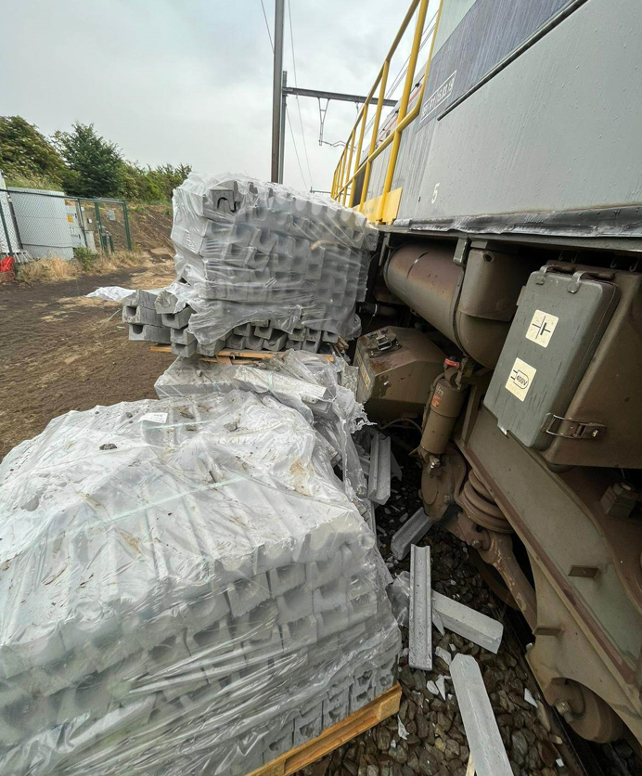
Case I427 - HIPO Equans

Slide 7
Incident I-427 - ETF
Context
De firma voert werken seininrichting uit in het station van Ciney tijdens de nacht van 22u00 tot 06u00.
De Leider van het Werk ETF en de Leider van het Werk Infrabel organiseren het uit te voeren werk.
De Leider van het Werk Infrabel vult de rubrieken A en B van het I-427 in zonder rekening te houden met de info van de firma ETF.

Slide 8



Incident : Het op het spoor plaatsen van een weg-spoorkraan op een bijspoor in dienst
EVENT : Arc électrique lors du chargement
EVENT : Arc électrique lors du chargement
Datum : 13/02/2024
Werf: Station van Ciney
Uit te voeren werken: Afrollen van kabels met een weg-spoorkraan
Voor het incident:
Nadat hij de hoofdsporen buiten dienst gekregen heeft, vraagt de verantwoordelijke van Infrabel, aan de verantwoordelijke van ETF, en aan de kraanmachinist, om de weg-spoorkraan op het bijspoor Nr 317 te plaatsen ondanks dat dit spoor niet in de rubriek A van het I-427 aangevraagd werd.
In eerste instantie weigert de verantwoordelijke van ETF om de weg-spoorkraan op het spoor te plaatsen omdat het uit te voeren werk voorzien was om uit te voeren vanaf de weg (langs het spoor) in plaats van op het spoor.
De verantwoordelijke van Infrabel legt aan de verantwoordelijke van ETF uit dat het werken sneller gaat vanop het spoor. Uiteindelijk aanvaardt de verantwoordelijke ETF om de weg-spoorkraan op het spoor te plaatsen in de veronderstelling dat het spoor 317 ingebrepen is in de buitendienststelling (en dus in de I427).
OPVOLGING VAN HET INCIDENT
Op het moment van het incident:
Eenmaal de kraanmachinist op het spoor staat stopt hij voor het sein om dit niet te overschrijden. De vergezellende bediende bevestigt hem dat het spoor buiten dienst werd gesteld. De kraanmachinist overschrijdt het sein met een SPAD tot gevolg.
Primaire oorzaken:
→ De verantwoordelijke van Infrabel had op deze werf geen voorziene prestatie en heeft geen of geen goede kennis genomen van de BNX .
De verantwoordelijke van ETF vult niet zelf de rubriek A van het I-427 in. Het I-427 wordt volledig door Infrabel ingevuld
Het durven STOP zeggen werd niet toegepast.
Gevolgen:
Het van het spoor zetten van de weg-spoorkraan na tussenkomst van Sécurail.
Het werk wordt hernomen zoals oorspronkelijk voorzien was (vanaf de weg).

Slide 9
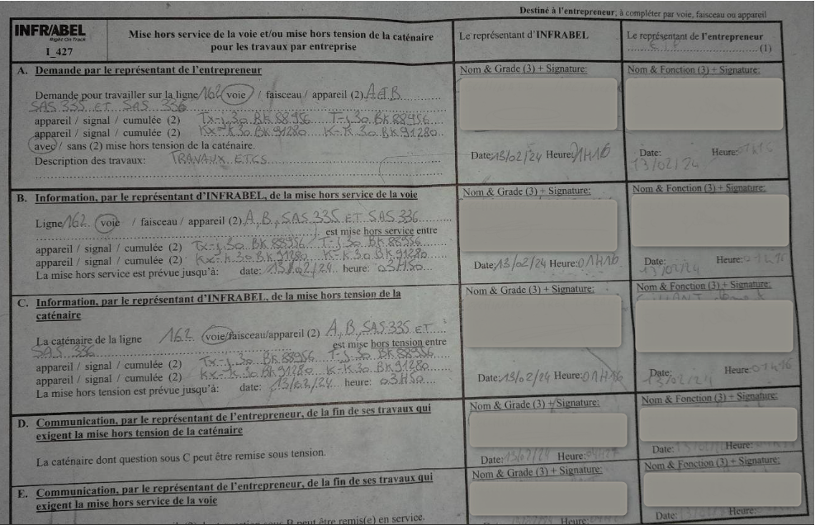

Slide 12
Regels voor het bepalen van de afbakeningen van de zone van het werk
Naspeurbaarheid van de toepassing van andere beveiligingsmaatregelen

Slide 13
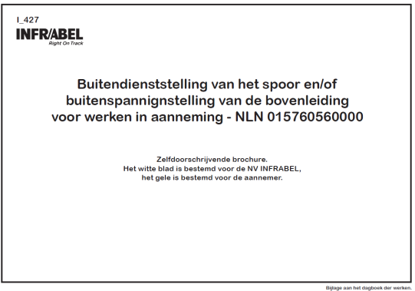
De context
Naspeurbaarheid van de uitwisselingen – I-427
Dit document maakt het mogelijk om volgende elementen vast te leggen:
de aanvraag voor de werken en de toepassing van de veiligheidsmaatregelen (buitendienststelling – buitenspanningstelling);
de bevestiging van de toepassing van de veiligheidsmaatregelen (buitendienststelling - buitenspanningstelling);
de bevestiging van de voltooiing van de werkzaamheden door de aannemer.
De witte bladen zijn niet uitscheurbaar
en bestemd voor INFRABEL
De gele bladen zijn uitscheurbaar en bestemd voor de AANNEMER

Slide 16

De context
Rollen en verantwoordelijkheden
LEIDER VAN HET WERK –
VV INFRABEL
Leider van het werk Infrabel (of TUC RAIL) - VBUW:
is verantwoordelijk voor het overleg voorafgaand aan de start van de werken met de afgevaardigde van de aannemer (leider van het werk);
is verantwoordelijk voor de controle van de aanvraag voor de toelating van de werken, ingediend door de afgevaardigde van de aannemer (leider van het werk aannemer);
is verantwoordelijk voor de correcte toepassing van de voorgeschreven veiligheidsmaatregelen (buitendienststelling van het spoor/ buitenspanningstelling van de bovenleiding);
geeft de toelating om te werken aan de afgevaardigde van de aannemer (leider van het werk);
is verantwoordelijk voor de aflevering van de toelating voor het op het spoor plaatsen van en het verkeer van technische spoorvoertuigen en werktreinen op het spoor buiten dienst;
verzekert het toezicht op de werken, uitgevoerd door de aannemer en controleert (punctueel) de kwaliteit van het deze werken, op basis van de technische reglementaire voorschriften;
is verantwoordelijk voor het terug onder spanningstellen van de bovenleiding;
is verantwoordelijk voor de terug ter beschikkingstelling van het spoor aan de exploitatie, na controle van de vrijmaking van het spoor, de goede staat van het spoor en de voltooiing van de werkzaamheden.

Slide 17

De context
Rollen en verantwoordelijkheden
LEIDER VAN HET WERK
- VV AANNEMER
Leider van het werk Aannemer:
neemt deel aan het overleg voorafgaand aan de start van de werken met de leider van het werk Infrabel;
is belast met de briefing van het personeel van de aannemer, dienstverlener of eventuele onderaannemers. Hij communiceert o.a. de van toepassing zijnde veiligheidsmaatregelen, de modaliteiten voor de toegang tot het spoor buiten dienst en de modaliteiten betreffende de communicatie tussen de verschillende diensten aan het werk;
is verantwoordelijk voor het indienen van de aanvraag van de werken;
is verantwoordelijk voor de communicatie van de toelating om de werken te starten aan het personeel van de aannemer, dienstverlener en eventuele onderaannemers;
verzekert de leiding over de werken, uitgevoerd door de aannemer, en waakt over de toepassing van de technische reglementaire voorschriften en de kwaliteit van deze werkzaamheden;
is verantwoordelijk voor de bevestiging van de voltooiing van de werken die een buitenspanningstelling van de bovenleiding vereisten aan de leider van het werk Infrabel;
is verantwoordelijk voor de bevestiging van de voltooiing van de werken die een buitendienststelling van het spoor vereisten aan de leider van het werk Infrabel.
De leider van het werk Aannemer is verantwoordelijk voor de goede coördinatie tussen de verschillende ploegen van de (onder)aannemers aan het werk.

Slide 18
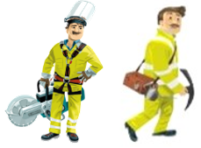
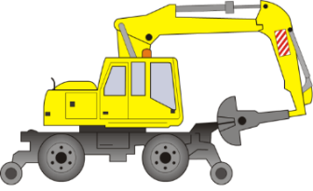
De context
Rollen en verantwoordelijkheden
Bedienden aan het werk:
nemen deel aan de briefing van de leider van het werk aannemer;
respecteren de veiligheidsinstructies, die hun gecommuniceerd worden: toegang tot het spoor buiten dienst, de communicatiewijze van de start en het einde van de activiteit, de van toepassing zijnde veiligheidsmaatregelen;
kennen de grenzen van de zone van het werk (grenzen van het spoor buiten dienst);
respecteren het verbod om elke activiteit in de gevarenzone/vrijeruimteprofiel te hervatten in het spoor, dat terug ter beschikking werd gesteld door de leider van het werk Aannemer, na ontvangst van de voltooiing van het werk.

Slide 19

Toepassing van de procedure
t
1. Voorbereiding van de werken
Tijdens de voorbereiding van de werkzaamheden zorgt de afgevaardigde van Infrabel (leidend ambtenaar) ervoor dat de aannemer/dienstverlener alle voorbereidende documenten (BNX, TPO, schematische plannen, ...) ontvangt die hem in staat stellen de aanvraag tot de toelating van de werken op te stellen.
2. Voorafgaand overleg
Voor de start van de werken, vindt een voorafgaand overleg plaats tussen de afgevaardigde van de aannemer (leider van het werk Aannemer) en de afgevaardigde van Infrabel (leider van het werk Infrabel) op de plaats van de werken.
BNX, schema’s,
Pas op voor volgende risico’s … Hoe overleggen met ons tijdens de werken?
Voorziene werken ….
Aantal tuigen …..
Hoe overleggen met ons tijdens de werken ?
Notes:
DAT HAD OOK EEN WOOCLAP KUNNEN ZIJN
WIE KRIJGT ALTIJD DEZE DOCUMENTEN????
WIE NOOIT
WIE SOMS

Slide 20
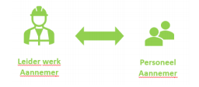
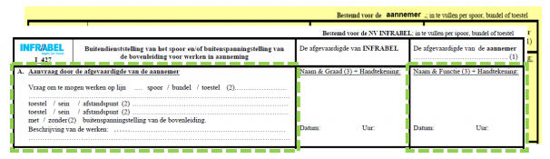
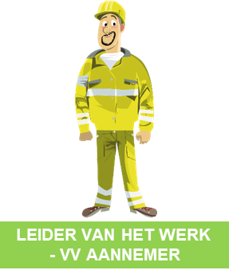
Toepassing van de procedure
t
3. Pre-Job Briefing
De aannemer dient zijn personeel en dat van zijn onderaannemers te informeren en stelt de praktische modaliteiten vast.
4. Indienen van de aanvraag tot toelating van het werk
De vertegenwoordiger van de aannemer (leider van het werk Aannemer) dient de aanvraag voor de toelating van het werk in door het invullen van de rubriek A van het formulier I-427. Deze rubriek bevat de grenzen van de gevraagde werkzone (lijn, spoor, afbakeningen, buitenspanningstelling van de bovenleiding).
Geen enkele activiteit en geen enkele indringing in het spoor (personeel en/of materieel) is op dit moment toegelaten.
Notes:
3. PRE-JOB BRIEFING DU PERSONNEL “ENTREPRENEUR ”
L’entrepreneur est responsable de l’information de son personnel et de celui de ses sous-traitants et en définit les modalités pratiques.
Infrabel recommande la tenue d’un ‘’PRE-JOB BRIEFING’’ du personnel par le chef de travail de l’entrepreneur portant, au minimum sur les points suivants :
Nature des travaux, moyens d’exécution mis en œuvre ;
Instructions de sécurité: modalités de communication pour le démarrage et l’arrêt des activités, les mesures de sécurité en vigueur ;
Limites de la zone de travail – modalités d’accès ;
Rappel des dispositions en lien avec l’achèvement des travaux : respect l’interdiction de reprendre toute activité dans la zone dangereuse / gabarit de la voie remise à disposition.
4. INTRODUCTION DE LA DEMANDE D’autorisation de TRAVAIL
Le représentant de l’entrepreneur (chef de travail entrepreneur) introduit la demande d’autorisation de travail en remplissant la rubrique A du formulaire I427. Cette rubrique reprend les limites de la zone de travail sollicitée (ligne, voie, délimitations, mise hors tension de la caténaire).
Aucune activité et aucun empiètement dans la voie (personnel et/ou matériel) n’est autorisé à ce moment.
Remarques :
L’entrepreneur ou son délégué, peuvent choisir comme éléments de délimitation de la zone de travail, soit un appareil de voie, soit un signal fixe, soit une cumulée (point kilométrique).
Si plusieurs voies sont à mettre hors service pour l’exécution des travaux, une demande d’autorisation de travail I427 sera introduite pour chaque voie à mettre hors service.
Lorsqu’un ensemble de voies (Zone) sera simultanément mis hors service et remis à disposition, une demande de travail unique peut être introduite pour cette zone de travail (avec identification unique de la zone de travail telle que reprise aux documents de préparation communiqués à l’entrepreneur). Un schéma de la zone de travail doit obligatoirement être joint au formulaire I427.
Lorsque plusieurs entrepreneurs/prestataires de service sans liens de subordination entre eux, sont présents simultanément et/ou successivement sur une même voie ou zone hors service, chaque entrepreneur ou prestataire de service doit introduire et recevoir sa propre demande d’autorisation de travail. Lors de travaux simultanés, il est recommandé de séparer les zones de travail des différents entrepreneurs présents
Par absence de lien de subordination, on entend des entrepreneurs ou prestataires de service n’opérant pas en sous-traitance les uns pour les autres (entreprises désignées pour des marchés distincts et/ou supervisées par des fonctionnaires dirigeants distincts).
De aannemer is verantwoordelijk voor de aanvraag: hij voert de werken uit.

Slide 21
Toepassing van de procedure
4. Indienen van de aanvraag van werken
Verduidelijking
De aannemer of zijn afgevaardigde kan als begrenzing van de werkzone een wissel, een vast sein of een afstandspunt (kilometerpunt) kiezen.
In onderstaand voorbeeld moet de aannemer werken in spoor III in het station van ANS. Wat kan hij gebruiken voor zijn aanvraag van werken als grenzen van zijn te vragen werkzone (conform BNX) :
ofwel afstandspunten (kilometerborden): m.a.w. tussen kp. 41.250 en kp 41.550
ofwel vaste seinen: m.a.w. tussen sein SX-D.45 en sein R-D.45
ofwel spoortoestel: m.a.w. tussen wissel 03U en wissel 05G
ANS
A
AW 03U
SX-D.45
R-D.45
AW 05G
III
L36
41.250
41.550
B
V
R-D.45
RX-D.45

Slide 22
Toepassing van de procedure
4. Indienen van de aanvraag van werken
Verduidelijking
Als meerdere sporen buiten dienst moeten worden gesteld op verschillende tijdstippen, wordt één aanvraag voor toelating van het werk I-427 ingediend per buiten dienst te stellen spoor.
III
IV
V
ANS
A
AW 03U
SX-D.45
R-D.45
AW 05G
III
L36
41.250
41.550
IV
B
V
R-D.45
RX-D.45

Slide 23
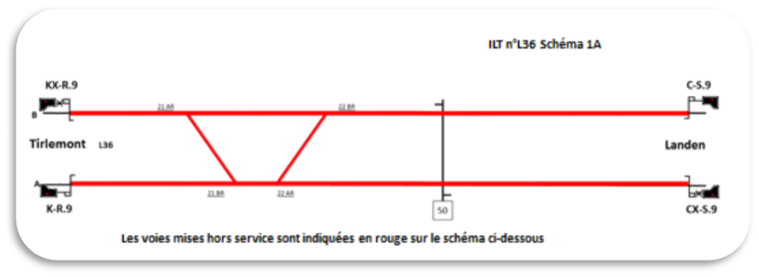
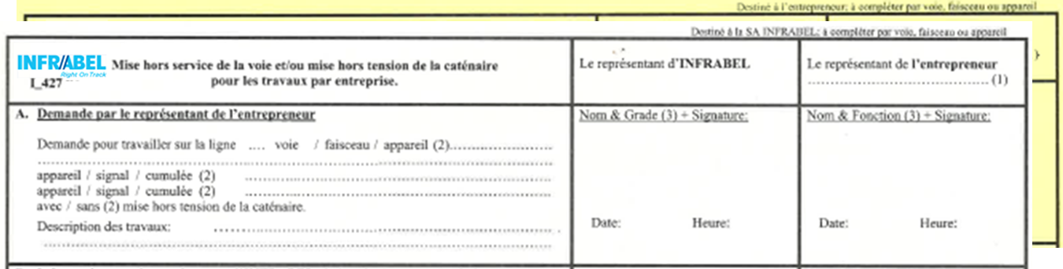
Toepassing van de procedure
4. Indienen van de aanvraag van werken
Verduidelijking
Als een geheel van sporen (zone) gelijktijdig buiten dienst en terug ter beschikking wordt gesteld, dan mag één aanvraag voor toelating van het werk voor die zone worden ingediend (met unieke identificatie van de werkzone, zoals is opgenomen in de voorbereidingsdocumenten, gecommuniceerd aan de aannemer). Een schema van de zone van het werk moet verplicht worden toegevoegd aan het formulier I-427.
L36 ZONE 1A
L36 ZONE 1A
+
rood = sporen buiten dienst
In deze situatie kan de aannemer zijn aanvraag voor werken indienen als volgend (zie WIT 1012, versie 2.1):
L36 Zone 1A volgens schema in bijlage

Slide 25

Toepassen van de procedure
4. Indienen van de aanvraag van werken
Verduidelijking
Wanneer meerdere aannemers/dienstverleners, die niet aan elkaar ondergeschikt zijn, gelijktijdig en/of successief op hetzelfde buitendienstgestelde spoor of zone aanwezig zijn, moet elke aannemer of dienstverlener zijn eigen aanvraag voor toelating voor het werk indienen en krijgen. In geval van gelijktijdige werkzaamheden wordt aanbevolen de werkzones van de verschillende aanwezige aannemers te scheiden.
LEIDER VAN HET WERK
- VV AANNEMER
III
IV
LEIDER VAN HET WERK
- VV AANNEMER
V
ANS
A
AW 03U
SX-D.45
R-D.45
AW 05G
III
L36
41.250
41.550
IV
B
V
R-D.45
RX-D.45

Slide 26
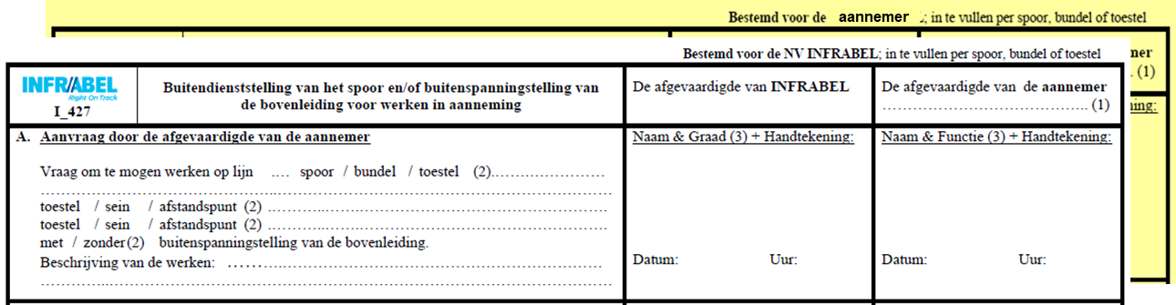
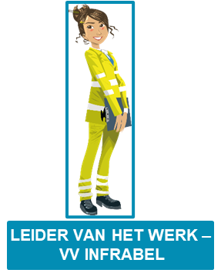
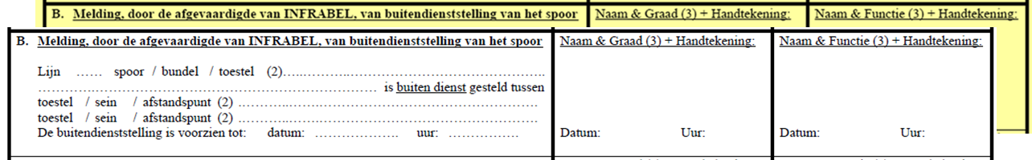
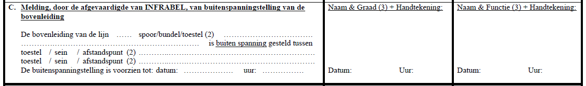
Toepassing van de procedure
t
De leider van het werk Infrabel controleert OF de informatie op de aanvraag overeenkomt met de informatie in zijn bezit (BNX en werkdocumenten). Als de aanvraag in overeenstemming is, valideert hij rubriek A door het daartoe bestemde vakje te ondertekenen.
5. Controle van de aanvraag
Geen enkele activiteit en geen enkele indringing in het spoor (personeel en/of materieel) is op dit moment toegelaten.
Als de aanvraag niet in overeenstemming is, dan doorstreept hij de rubriek A en vraagt hij het indienen van een nieuwe conforme aanvraag.
6. Toepassing van de veiligheids-maatregelen
De leider van het werk Infrabel (VBUW):
start de veiligheidsmaatregelen op (buitendienststelling van het (de) spoor (sporen)/ buitenspanningstelling van de bovenleiding);
zal nadat, de veiligheidsmaatregelen zijn toegepast, de rubrieken B (en C) van het formulier I-427 vervolledigen.
Notes:
5. CONTrôle de la demande d’autorisation de travail
Le chef de travail Infrabel vérifie si les informations communiquées dans la demande correspondent à celles reprises aux documents en sa possession (BNX et documents travaux).
Si la demande est conforme, il valide la rubrique A en signant la case prévue à cet effet.
Si la demande n’est pas conforme, il barre la rubrique A et demande la réintroduction d’une demande conforme.
6. APPLICATION DES mesures de sécurité
Le chef de travail d’Infrabel (ARET) :
procède à l’instauration des mesures de sécurité (mise hors service de(s) voie(s) / mise hors tension de la caténaire) ;
lorsque les mesures de sécurité sont appliquées, complète ensuite la(es) rubriques B (et C) du formulaire I427.
L'information mentionne :
En rubrique B : les limites entre lesquelles la voie est mise hors service ainsi que la date et l’heure jusqu’à laquelle la mise hors service est prévue ;
En rubrique C : les limites entre lesquelles la caténaire est mise hors tension ainsi que la date et l’heure jusqu’à laquelle la mise hors tension est prévue.

Slide 27
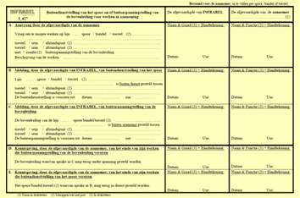
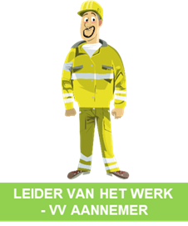


Toepassing van de procedure
t
7. Bevestiging van de toepassing van de veiligheids-maatregelen
De vertegenwoordiger van de aannemer (leider van het werk Aannemer) neemt kennis van de uitgevoerde veiligheidsmaatregelen (buitendienststelling van het (de) spoor (sporen)/ buitenspanningstelling van de bovenleiding) door de rubrieken B en /of C van de I-427 te tekenen.
Het is pas na ontvangst van het gele exemplaar van het formulier, met de rubrieken B en/of C naar behoren ingevuld, gedateerd en getekend door beide partijen, dat de aannemer of de dienstverlener (of hun afgevaardigde in hoedanigheid van leider van het werk) het (de) betrokken spoor (sporen) kan beschouwen als buiten dienst en/of de betrokken bovenleiding als buiten spanning.
De aannemer of dienstverlener (of hun afgevaardigde in hoedanigheid van leider van het werk) is verantwoordelijk voor de communicatie (overdracht) van de toelating van het werk door Infrabel aan zijn personeel en het personeel van eventuele onderaannemers.
Notes:
7. confirmation de l’APPLICATION DES mesures de sécurité
Le représentant de l’entrepreneur (chef de travail entrepreneur) prend connaissance de l’instauration des mesures de sécurité (mise hors service de(s) voie(s) / mise hors tension de la caténaire) en signant les rubriques B et/ou C du I427.
Ce n'est qu'après réception de l'exemplaire jaune du formulaire, dûment complété dans la rubrique B et/ou C, daté et signé par les deux parties, que l'entrepreneur ou le prestataire de services (ou leur délégué en qualité de chef de travail) peut considérer la voie concernée comme mise hors service et/ou les caténaires concernées comme mises hors tension.
L'entrepreneur ou le prestataire de services (ou leur délégué en qualité de chef de travail) est responsable de la communication (transmission) de l’autorisation de travail délivrée par Infrabel, à son personnel et celui de ses éventuels sous-traitants
8. Information de la fin des travaux qui exigeaient la mise hors tension de la caténaire
Dès que l'entrepreneur ou le prestataire de services a fini les travaux qui exigeaient la mise hors tension de la caténaire, le chef de travail entrepreneur (délégué de l’entrepreneur ou prestataire de services) en informe le chef de travail ARET Infrabel. A cet effet la rubrique D du formulaire I_427 est remplie et signée par les deux parties. Dès ce moment-là, l'entrepreneur ou le prestataire de services (ou leur délégué en qualité de chef de travail) doit considérer les caténaires concernées comme remises sous tension. Le chef de travail ARET Infrabel, après avoir signé la rubrique D du document I427 clôture les mesures de sécurité.
En complétant la rubrique D du carnet I_427, le chef de travail entrepreneur (délégué de l’entrepreneur ou prestataire de services) confirme :
l’arrêt effectif des travaux qui exigeaient la mise hors tension de la caténaire, réalisés soit par son personnel, et/ou soit par ses éventuels sous-traitants ;
l’absence de dégâts à la caténaire occasionnés lors de l’exécution des travaux ;
l’absence d’éléments matériels en contact avec la caténaire ou ne respectant pas la distance de sécurité minimale ;
tout son personnel, et/ou celui de ses éventuels sous-traitants, est bien informé de la remise sous tension de la caténaire.
L'entrepreneur ou le prestataire de services (ou leur délégué en qualité de chef de travail) est responsable de l’arrêt effectif des travaux qui exigeaient la mise hors tension de la caténaire, réalisés soit par son personnel, et/ou soit par ses éventuels sous-traitants.
Remarque : si des opérations se poursuivent sur la voie mise hors service, le chef de travail Infrabel fait appliquer les mesures de sécurité complémentaires pour travailler sous les caténaires sous tension (par exemple : activation blocage de levage sur les grues rail-route).

Slide 29
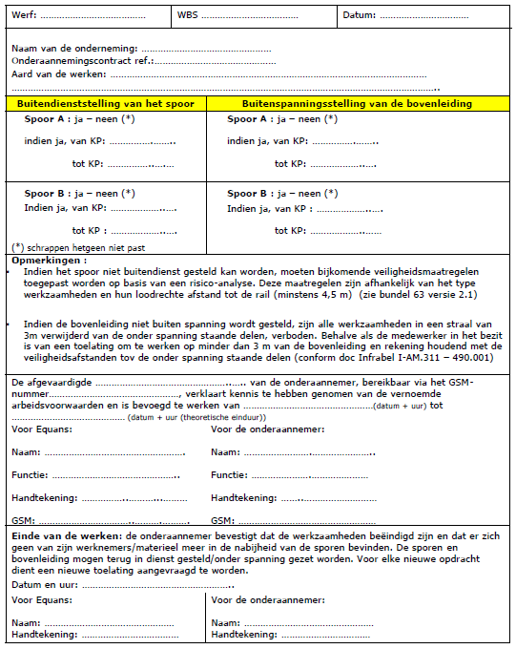
Voorbeeld van goede praktijk: intern document Equans voor het doorgeven van de informatie van het I 427 aan de onderaannemers

Slide 30
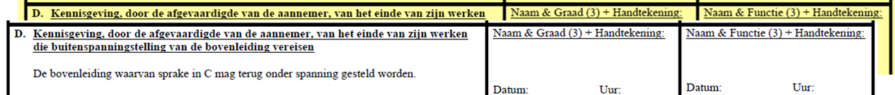
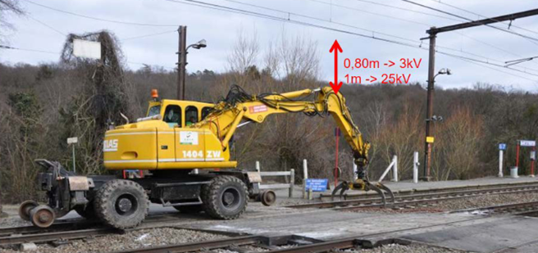
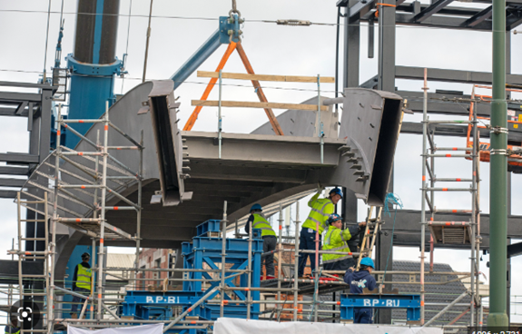
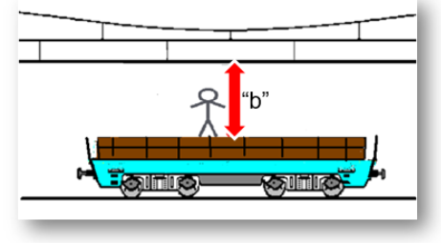
Toepassing van de procedure
t
Vanaf het moment dat de aannemer of de dienstverlener de werken, die een buitenspanningstelling van de bovenleiding vereisten, heeft beëindigd, zal de leider van het werk Aannemer (afgevaardigde van de aannemer of dienstverlener) de leider van het werk Infrabel VBUW hiervan op de hoogte stellen. Hiervoor wordt de rubriek D van de I_427 ingevuld en getekend door beide partijen. Vanaf dit moment, moet de aannemer of de dienstverlener (of hun afgevaardigde in hoedanigheid van leider van het werk) de betrokken bovenleiding(en) beschouwen als onder spanning. De leider van het werk Infrabel VBUW zal, na het tekenen van de rubriek D, de veiligheidsmaatregelen stopzetten.
8. Informatie over het einde van de werken die een ‘buitenspanning’ vereisten
De aannemer of de dienstverlener (of hun afgevaardigde in hoedanigheid van de leider van het werk) is verantwoordelijk voor het effectief beëindigen van de werken die de buitenspanningstelling van de bovenleiding vereisten, uitgevoerd door zijn personeel of door personeel van eventuele onderaannemers.
Notes:
7. confirmation de l’APPLICATION DES mesures de sécurité
Le représentant de l’entrepreneur (chef de travail entrepreneur) prend connaissance de l’instauration des mesures de sécurité (mise hors service de(s) voie(s) / mise hors tension de la caténaire) en signant les rubriques B et/ou C du I427.
Ce n'est qu'après réception de l'exemplaire jaune du formulaire, dûment complété dans la rubrique B et/ou C, daté et signé par les deux parties, que l'entrepreneur ou le prestataire de services (ou leur délégué en qualité de chef de travail) peut considérer la voie concernée comme mise hors service et/ou les caténaires concernées comme mises hors tension.
L'entrepreneur ou le prestataire de services (ou leur délégué en qualité de chef de travail) est responsable de la communication (transmission) de l’autorisation de travail délivrée par Infrabel, à son personnel et celui de ses éventuels sous-traitants
8. Information de la fin des travaux qui exigeaient la mise hors tension de la caténaire
Dès que l'entrepreneur ou le prestataire de services a fini les travaux qui exigeaient la mise hors tension de la caténaire, le chef de travail entrepreneur (délégué de l’entrepreneur ou prestataire de services) en informe le chef de travail ARET Infrabel. A cet effet la rubrique D du formulaire I_427 est remplie et signée par les deux parties. Dès ce moment-là, l'entrepreneur ou le prestataire de services (ou leur délégué en qualité de chef de travail) doit considérer les caténaires concernées comme remises sous tension. Le chef de travail ARET Infrabel, après avoir signé la rubrique D du document I427 clôture les mesures de sécurité.
En complétant la rubrique D du carnet I_427, le chef de travail entrepreneur (délégué de l’entrepreneur ou prestataire de services) confirme :
l’arrêt effectif des travaux qui exigeaient la mise hors tension de la caténaire, réalisés soit par son personnel, et/ou soit par ses éventuels sous-traitants ;
l’absence de dégâts à la caténaire occasionnés lors de l’exécution des travaux ;
l’absence d’éléments matériels en contact avec la caténaire ou ne respectant pas la distance de sécurité minimale ;
tout son personnel, et/ou celui de ses éventuels sous-traitants, est bien informé de la remise sous tension de la caténaire.
L'entrepreneur ou le prestataire de services (ou leur délégué en qualité de chef de travail) est responsable de l’arrêt effectif des travaux qui exigeaient la mise hors tension de la caténaire, réalisés soit par son personnel, et/ou soit par ses éventuels sous-traitants.
Remarque : si des opérations se poursuivent sur la voie mise hors service, le chef de travail Infrabel fait appliquer les mesures de sécurité complémentaires pour travailler sous les caténaires sous tension (par exemple : activation blocage de levage sur les grues rail-route).

Slide 31
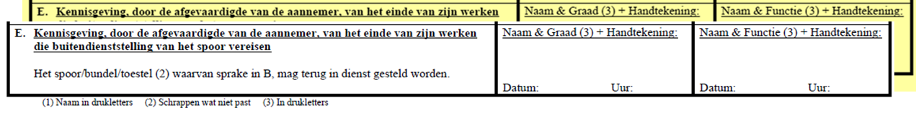
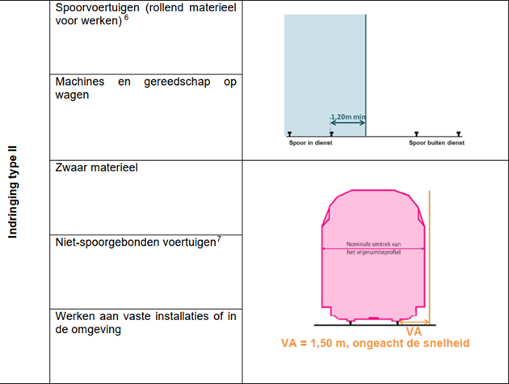
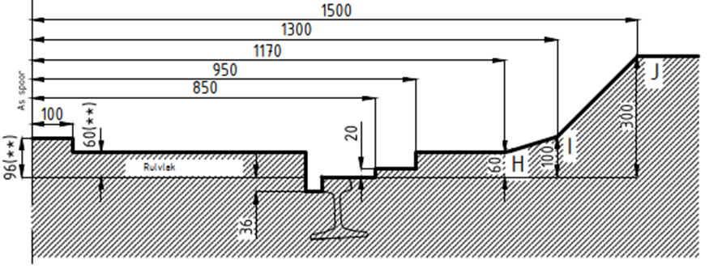
Toepassing van de procedure
t
Vanaf dat de aannemer of de dienstverlener de werken, die de buitendienststelling van het spoor vereisten, heeft beëindigd en elke mogelijke indringing in de gevarenzone van dat spoor met betrekking tot zijn werken heeft verwijderd, zal de leider van het werk Aannemer (afgevaardigde van de aannemer of de dienstverlener) de leider van het werk Infrabel hierover inlichten. Daartoe wordt de rubriek E van het formulier I_427 ingevuld en ondertekend door beide partijen. Vanaf dat moment, zal de aannemer of de dienstverlener (of hun afgevaardigde in hoedanigheid van leider van het werk Aannemer) het betrokken spoor beschouwen als terug in dienst gesteld. De leider van het werk Infrabel zal, nadat hij de rubriek E van het formulier I_427 heeft ondertekend, de veiligheidsmaatregelen stopzetten.
9. Informatie over het einde van de werken die een ‘buitendienst- stelling’ vereisten
De aannemer of de dienstverlener (of hun afgevaardigde in hoedanigheid van leider van het werk) is verantwoordelijk voor het effectief beëindigen van de werken die de buitendienststelling van het spoor vereisen en de stopzetting van elke mogelijke indringing in het vrijeruimteprofiel door zijn personeel en/of door zijn eventuele onderaannemers, en/of materieel/ gemanipuleerd materiaal tijdens de uitvoering van werken.
Notes:
9. Information de la fin des travaux qui exigeaient la mise hors service de la voie
Dès que l'entrepreneur ou le prestataire de services a fini les travaux qui exigeaient la mise hors service de la voie et a supprimé tout empiètement dans la zone dangereuse en ce qui concerne ses travaux, le chef de travail entrepreneur (délégué de l’entrepreneur ou prestataire de services) en informe le chef de travail ARET Infrabel. A cet effet la rubrique E du formulaire I_427 est remplie et signée par les deux parties. Dès ce moment-là, l'entrepreneur ou le prestataire de services (ou leur délégué en qualité de chef de travail) doit considérer la voie concernée comme remise en service. Le chef de travail ARET Infrabel, après avoir signé la rubrique E du document I427 clôture les mesures de sécurité.
En complétant la rubrique E du carnet I_427, le chef de travail entrepreneur (délégué de l’entrepreneur ou prestataire de services) confirme :
l’arrêt effectif des travaux qui exigeaient la mise hors service de la voie, et la libération de la voie par son personnel, et/ou soit par ses éventuels sous-traitants ;
l’absence de tout obstacle dans la voie remise à disposition du fait d’outillage, matériel ou matériaux entreposé dans ou aux abords de la voie;
que suite aux travaux exécutés, l’état de la voie est conforme aux prescriptions techniques réglementaires en vigueur
que tout son personnel, et/ou celui de ses éventuels sous-traitants, est bien informé de la remise en service de la voie, et de l’interdiction de reprise de toute activité dans la zone dangereuse d’une voie en service, en l’absence de la confirmation de l’application effective d’une autre mesure de protection.
L'entrepreneur ou le prestataire de services (ou leur délégué en qualité de chef de travail) est responsable de l’arrêt effectif des travaux qui exigeaient la mise hors service de la voie et de la suppression de tout empiètement dans la zone dangereuse, soit par son personnel, et/ou soit par ses éventuels sous-traitants, et/ou du matériel / matériaux manipulés lors de l’exécution des travaux.
Les rubriques D et E peuvent être complétées simultanément.
Remarque : si des opérations se poursuivent après la remise en service de la voie (avec application d’une autre mesure de sécurité), le chef de travail Infrabel et le chef de travail entrepreneur s’entendent sur les modalités de reprise du travail.
Avant de signer la rubrique E et de remettre la voie à disposition de l’exploitation, le chef de travail Infrabel :
vérifie (ponctuellement) l’absence de tout obstacle dans la voie remise à disposition du fait d’outillage, matériel ou matériaux entreposé dans ou aux abords de la voie;
vérifie selon les directives communiquées par sa ligne hiérarchique, que suite aux travaux exécutés, l’état de la voie est conforme aux prescriptions techniques réglementaires en vigueur.
En cas d’anomalies observées lors de ces contrôles, un contrôle approfondi et complet de la zone de travail est obligatoire.
Une attention particulière doit être portée sur le matériel entreposé dans les voies (par exemple coupons de rails positionnés sur la banquette de ballast) ou dans l’entrevoie.
Des contrôles sur la qualité du travail exécuté par l’entrepreneur, sont à réaliser au cours de l’exécution du travail. Toute anomalie observée pouvant compromettre la remise à disposition de la voie doit être communiquée à l’entrepreneur pour correction immédiate.

Slide 32
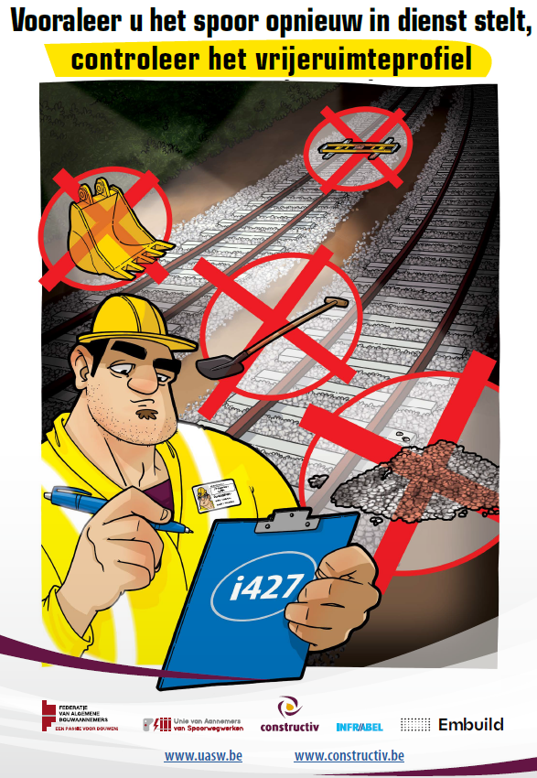

Slide 33
Regels voor het bepalen van de afbakeningen van de zone van het werk
Naspeurbaarheid van de toepassing van andere beveiligingsmaatregelen

Slide 37
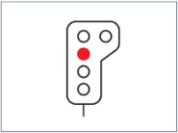
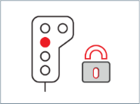
De context
Naspeurbaarheid van de toepassing van andere beveiligingsmaatregelen
Voorbeeld voor het communiceren voor het sperren van de beweging :
Wanneer ?
Hulpmiddelen & Templates
Bij het toepassen voor een sperren van de beweging onder toezicht van de leider van het werk van Infrabel / TUC-RAIL Voor de start van de werken onder toezicht van de leider van het werk van Infrabel / TUC-RAIL
Wanneer er wijzigingen aangebracht worden bij de toegepaste beveiligingsmaatregelen.
Aanpassing Formulier I427
Nieuwe Formulier
Digitale oplossing
Wie komt tussen ?
Wat gebeurt er ?
De leider van het werk/ werfleider van Infrabel of van TUC-Rail
De leider van het werk van de aannemer (vertegenwoordiger van de aannemer)
  Bevestiging van de afspraken die zijn gemaakt bij de voorbereiding en planning van de werkzaamheden (met name over de toepassing van veiligheidsmaatregelen).
  Informatie, door de vertegenwoordiger van Infrabel, over de toepassing voor een sperren van de beweging .
  Mededeling door de vertegenwoordiger van de aannemer over de voltooiing van zijn werkzaamheden.

Slide 38
De context
Naspeurbaarheid van de toepassing van andere beveiligingsmaatregelen
Voorbeeld voor het communiceren voor het sperren van de beweging:
Mise en œuvre d’un blocage des mouvements
B. Information, par le représentant d’INFRABEL, de la mise en œuvre d’un blocage des mouvements
est protégé
Le blocage des mouvements est prévu jusqu’à

Slide 39
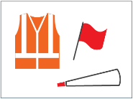
De context
Naspeurbaarheid van de toepassing van andere beveiligingsmaatregelen
Voorbeeld voor het communiceren voor een aankondigingsysteem:
Wanneer ?
Hulpmiddelen & Templates
Bij het toepassen voor een aankondigingsysteem onder toezicht van de leider van het werk van Infrabel / TUC-RAIL Voor de start van de werken onder toezicht van de leider van het werk van Infrabel / TUC-RAIL
Wanneer er wijzigingen aangebracht worden bij de toegepaste beveiligingsmaatregelen.
Aanpassing Formulier I427
Nieuwe Formulier
Digitale oplossing
Wie komt tussen ?
Wat gebeurt er ?
De leider van het werk/ werfleider van Infrabel of van TUC-Rail
De leider van het werk van de aannemer (vertegenwoordiger van de aannemer)
  Bevestiging van de afspraken die zijn gemaakt bij de voorbereiding en planning van de werkzaamheden (met name over de toepassing van veiligheidsmaatregelen)
  Informatie, door de vertegenwoordiger van Infrabel, over de toepassing voor een aankondigingsysteem
  Mededeling door de vertegenwoordiger van de aannemer over de voltooiing van zijn werkzaamheden

Slide 40
De context
Naspeurbaarheid van de toepassing van andere beveiligingsmaatregelen
Voorbeeld voor het communiceren voor een aankondigingsysteem:
Mise en œuvre d’un dispositif d’annonce
B. Information, par le représentant d’INFRABEL, de la mise en œuvre d’un dispositif d’annonce
est protégé
Le dispositif d’annonce est prévu jusqu’à

Slide 41
3. Conclusion
Résultats Workshops sur base du sondage Wooclap
Règles pour la détermination de la délimitation de la zone de travail
  À compléter
Traçabilité de l’application d’autres mesures de sécurité
    À compléter

Slide 42
Bedankt!

